Slide 1

TERAPIE
VE SPECIÁLNÍ PEDAGOGICE

Slide 2

terapie = léčba
Pozitivní působení na jedince, který má problém a já mu chci pomoci ho řešit
rozdíl mezi terapií a výchovou : u obojího se jedná o záměrné působení, avšak u výchovy je nejdůležitější výsledek, zatímco u terapie je směrodatný průběh
výtvarná výchova x arteterapie
- u Vv hodnotím výsledek práce, u arteterapie nás zajímá průběh (prožívání…)

Slide 3
CANISTERAPIE
= terapie za pomoci psa
zabývá se uplatněním psů v psychoterapii dospělých, dětí, seniorů, lidí s postižením, epileptiků, vězňů…
dochází k působení psa na člověka
Vztah pes- člověk : pozitivní sociální a emocionální terapeutické efekty- zlepšení stavu
oblast socializačních kompetencí, emocí, komunikace, empatie, uspokojování potřeby bezpečí
působí na somatickou oblast (polohy, uvolnění) i na psychiku
psi : vodící, asistenční, terapeutičtí
pes musí být speciálně vycvičen

Slide 4
Dělení animoterapií:
AAA – animal asistent activities = aktivity za přítomnosti zvířete – lechtání, házení míčku, krmení…
AAT – animal asisted therapy = terapie za přítomnosti zvířete – hl. u těžce postižených, polohování (často felinoterapie, hyprehabilitace, canisterapie)
AAE – animal asisted education – vzdělávání za přítomnosti zvířete, dítě se naučí kde má pejsek očička, uši, kolik má zubů (hypoterapie, canisterapie)

Slide 5
Podmínky canisterapie :
Dítě nesmí být alergické
Souhlas rodičů
Pokud dítě nechce, nemusí
Pes musí mít canisterapeutické zkoušky (2x do roka přes canist.společnost)

Slide 6
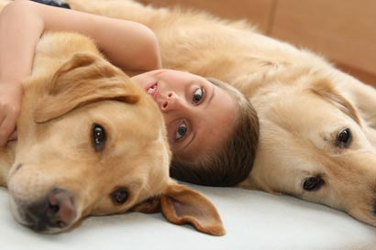
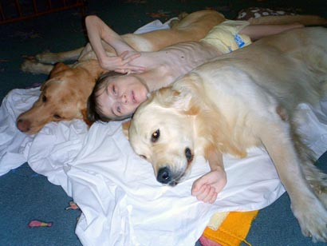
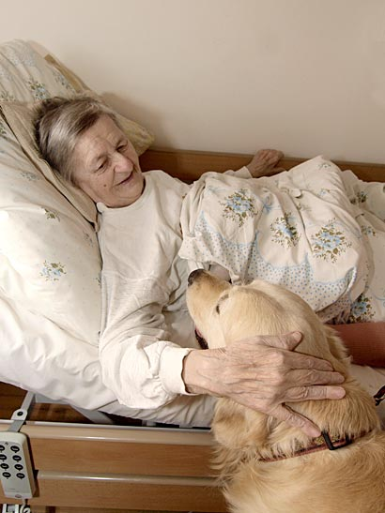
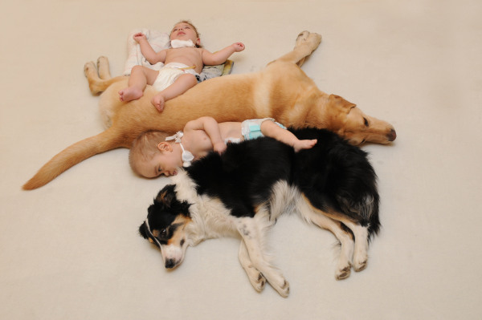

Slide 7
HIPOTERAPIE
= terapie pomocí koně
nejčastěji kombinované vady, mentálně handicapovaní, tělesně handicapovaní, nevidomí, neslyšící, ADHD
Kůň - terapeutický prostředek díky trojrozměrnému pohybu těla (frontální, sagitální, horizontální) - dochází k neustálému střídání napětí a uvolňování těla pacienta, který je tak nucen se neustále přizpůsobovat pohybové sinusoidě koňského hřbetu a to i při své naprosté pasivitě.
dochází k pokusu o soulad pohybu koně a pacienta
jediná možnost umožňující postiženému jedinci „projít se“ ve vzpřímené poloze

Slide 8
Základní dělení:
Hiporehabilitace
jde o rehabilitaci, působící na tělo – MO, těl. postiž.
speciálně vycvičený kůň
bez sedla, na koni jen deka, dítě nejčastěji položeno tak, aby vnímalo celým tělem změny polohy těla koně a jeho pohyby
Pedagogicko-psychologické ježdění
vliv koně na psychiku člověka, edukace, komunikace, vztah se zvířetem - mentálně postižení, psychicky nemocní (deprese, neurózy)
Sport pro handicapované
sport, ježdění

Slide 9
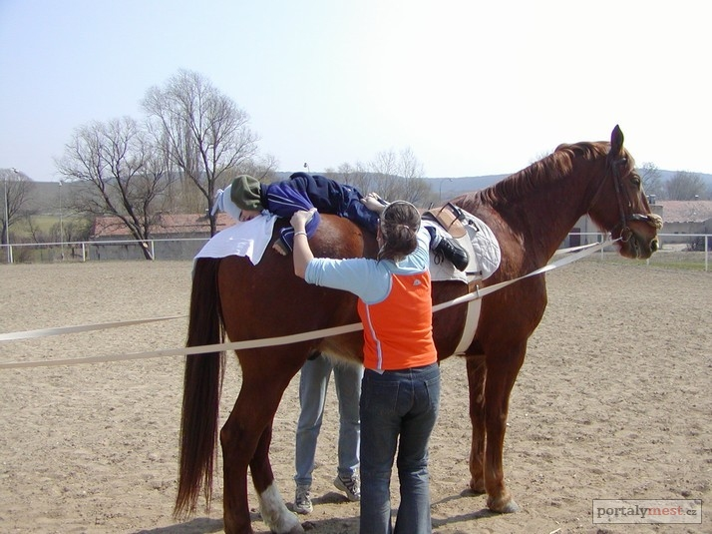
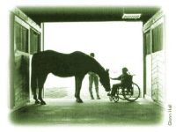
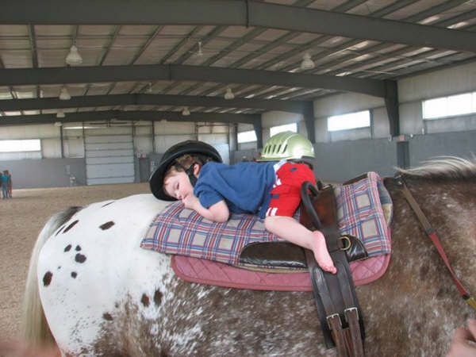

Slide 10
ARTETERAPIE
= terapie spojená s výtvarným uměním a VV
má usnadnit vyjádření pocitů klientů
uvolnění a proces tvorby (léčba uměním)
slouží k zjištění : mentální úrovně, prožívání a psychického stavu, pozornosti, abstrakce, fantazie, představivosti, motoriky, koordinace, relaxace, JM a HM, vzpomínek, senzomotoriky, laterality, zkušeností
aktivity: malířské (kresebné, grafické), sochařské (modelování) a užité (keramika, fotografie, ruční práce…)

Slide 11
Metody a techniky arteterapie
Volný výtvarný projev
volné čmárání
volná kresba
volná malba
Tématický výtvarný projev – dítě tvoří na nějaké zadané téma (začarovaná rodina, autoportrét…)
Výtvarný projev při hudbě –volná tvorba nebo přepis zvukových rytmů
Skupinové výtvarné činnosti
„Štafetová“ kresba a malba
Společné tvoření terapeuta s klientem

Slide 12
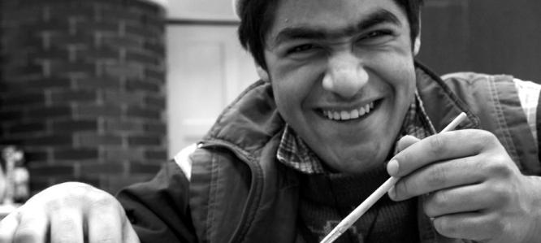
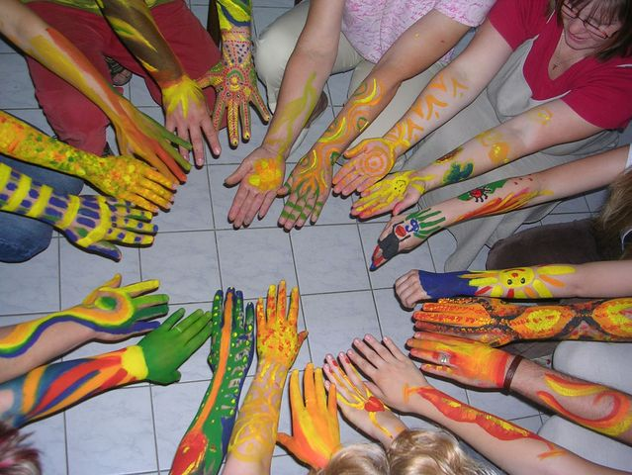
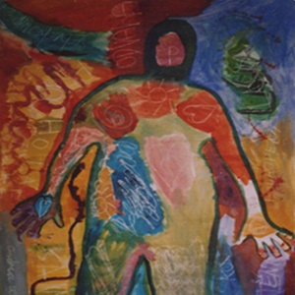
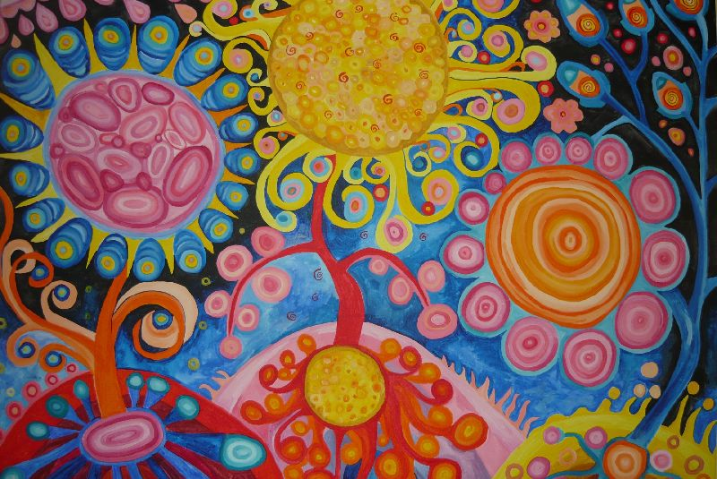

Slide 13
MUZIKOTERAPIE
= terapie pomocí hudby
prvky se mohu používat i ve VV a arteterapii
specifická forma psychoterapie
Základní dělení:
Receptivní – poslouchání hudby, pasivně přijímá
Aktivní – vlastní tvorba hudby (dítě hraje, zpívá, vyťukává rytmus, podle vlastní fantazie a citu, podle předlohy, paměti…)

Slide 14
Prostředky aktivní muzikoterapie : lidské tělo – dechové techniky, hra na tělo hlas - hlasová improvizace, melodizace říkadel, zpěv písní a melodií hudební nástroje – klavír, kytara, Orffův instrumentář, vyrobené hud. nástroje, etnické
rozvíjí: smyslové vnímání, estetické cítění, pohybovou činnost, pozornost, paměť a fantazii, sebevyjádření, seberealizaci, komunikaci, vztahy

Slide 15
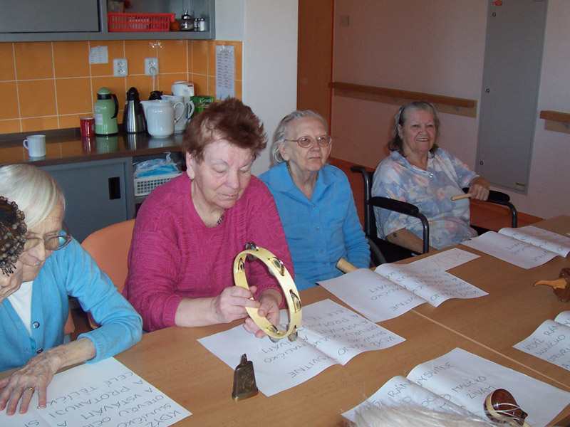
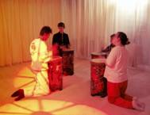
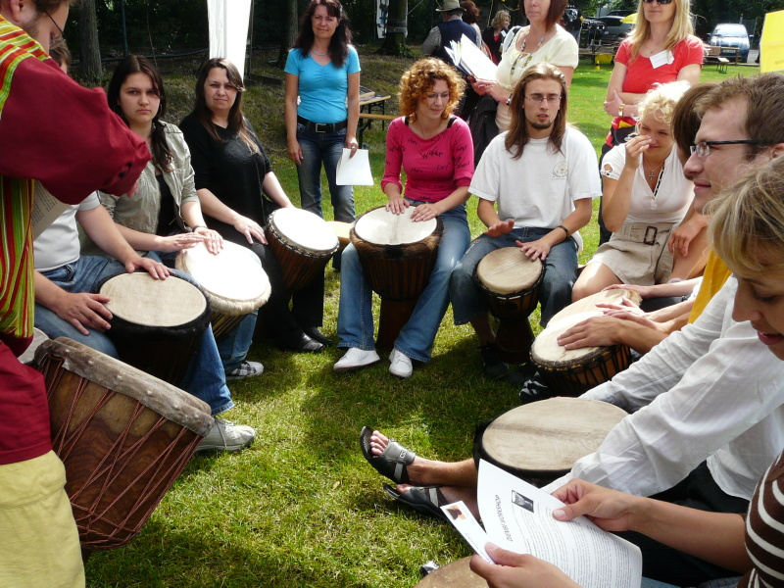
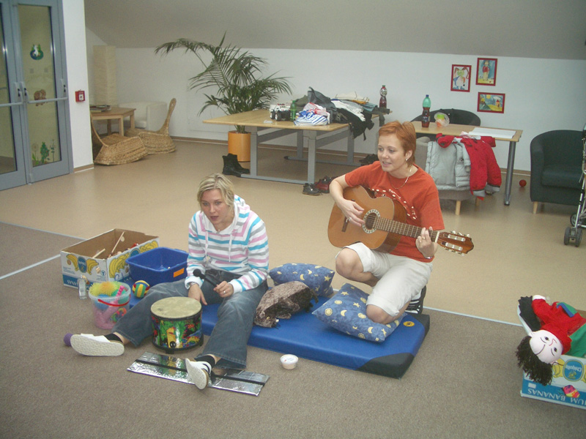

Slide 16
SNOEZELEN
= PSYCHORELAXAČNÍ MÍSTNOST
těžce MR, těl.post, kombi vady – uklidnění, stimulace, vnímání, sebepojetí
spojit s bazální stimulací
podněty pro všechny smysly – doteky, barvy, zvuky, vůně, čich
nutné prostředí, v němž nejsou zaměstnávány smysly společně i samostatně (na rozdíl od běž.života)

Slide 17
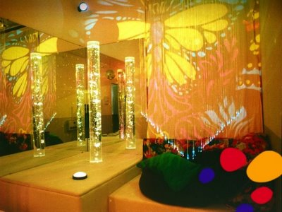
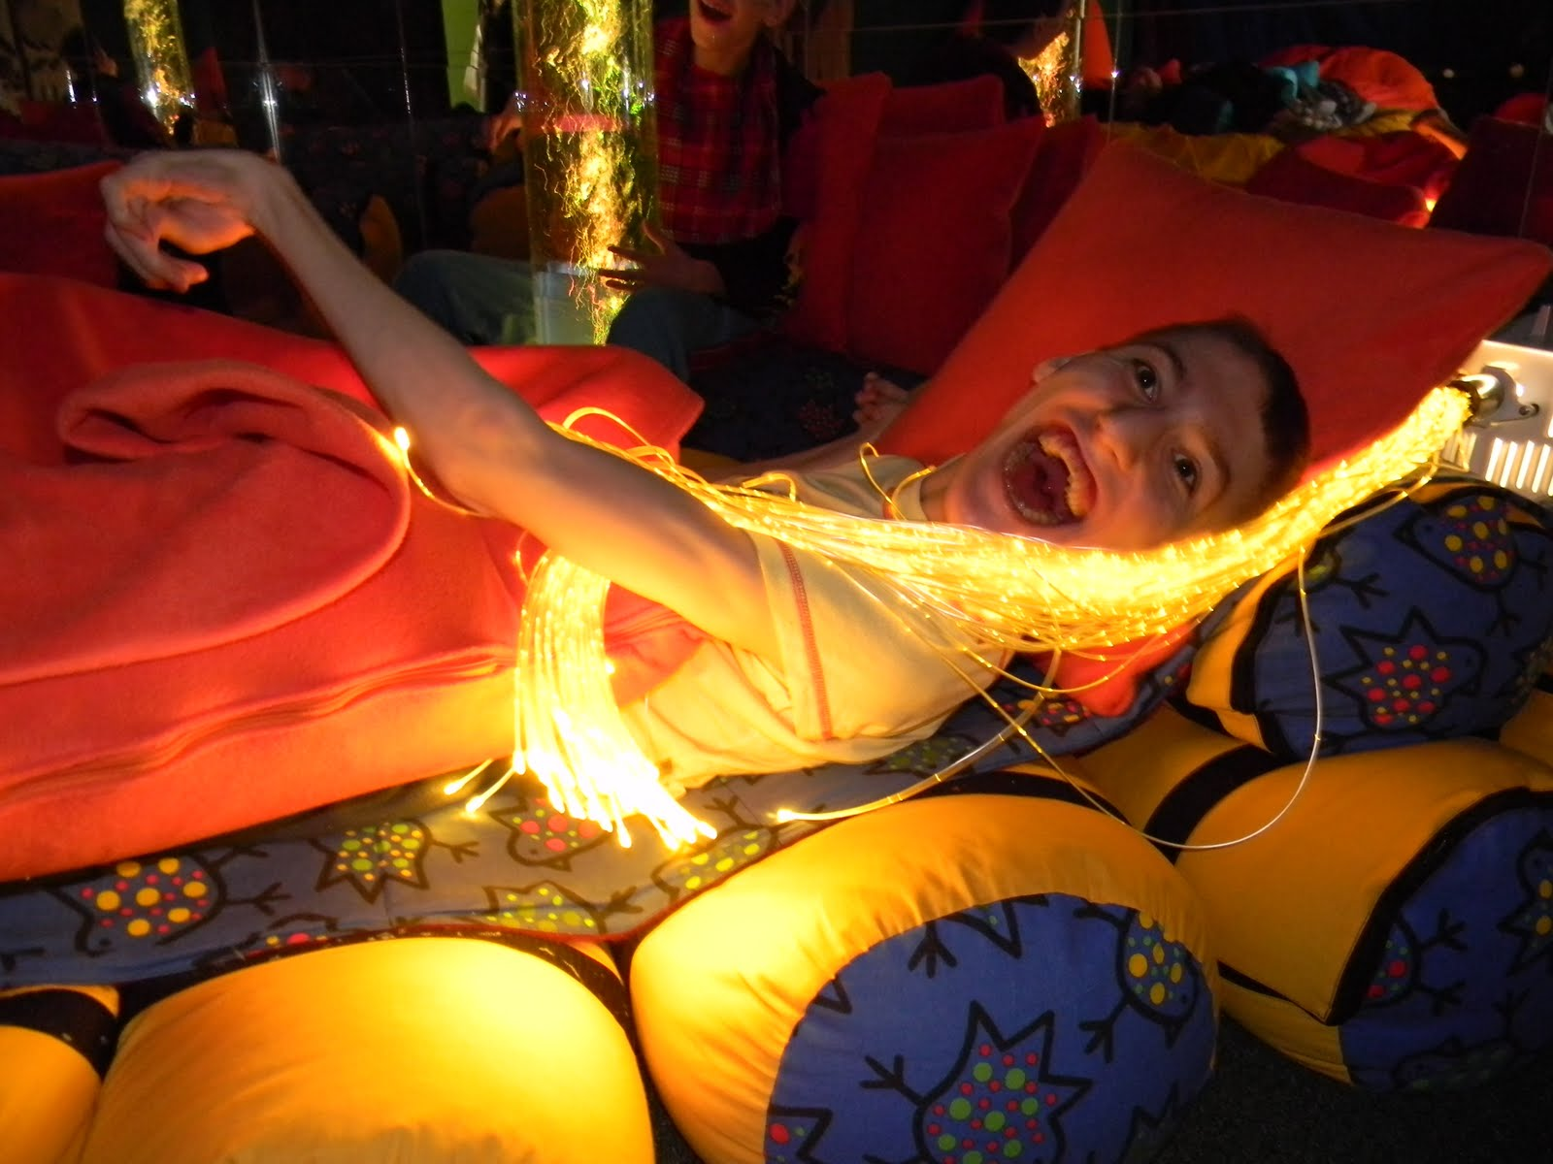
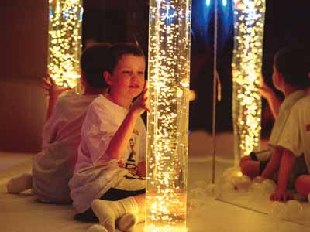

Slide 18
BAZÁLNÍ STIMULACE
= komunikační, interakční a vývoj podporující stimulační technika, která se orientuje na všechny oblasti lidských potřeb
uvedení jedince do reality zprostředkováním zkušeností a vjemů pomocí těla
oblasti podnětů :
somatické - tělo, kůže, kontakt se světem, dotyk,
čichové (aromaterapie)
chuťové
sluchové
zrakové
emocionální
vibrační - pocit v nosných částech (klouby, kosti) jako při běhu, chůzi
vestibulární - tělo v prostoru, držení těla, kolébání, na míči, houpání, ..

Slide 19
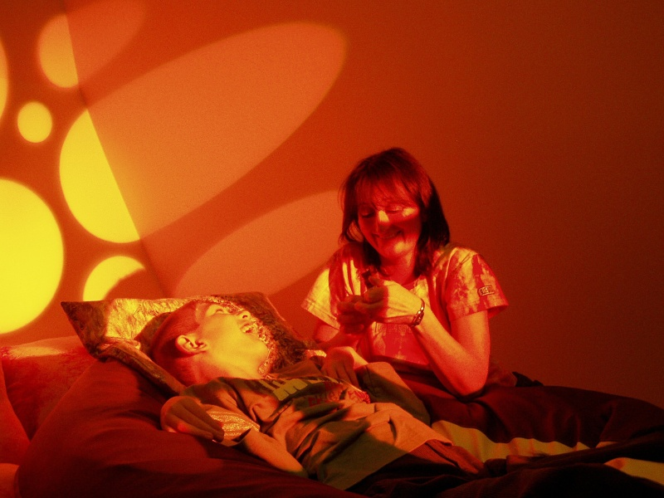
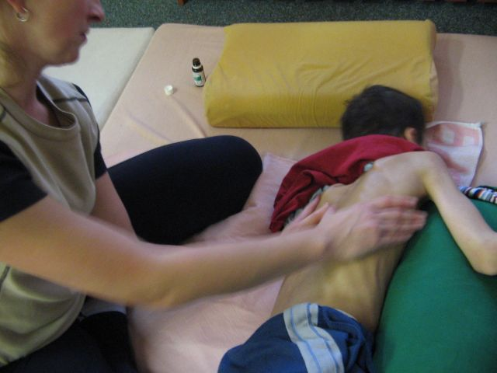
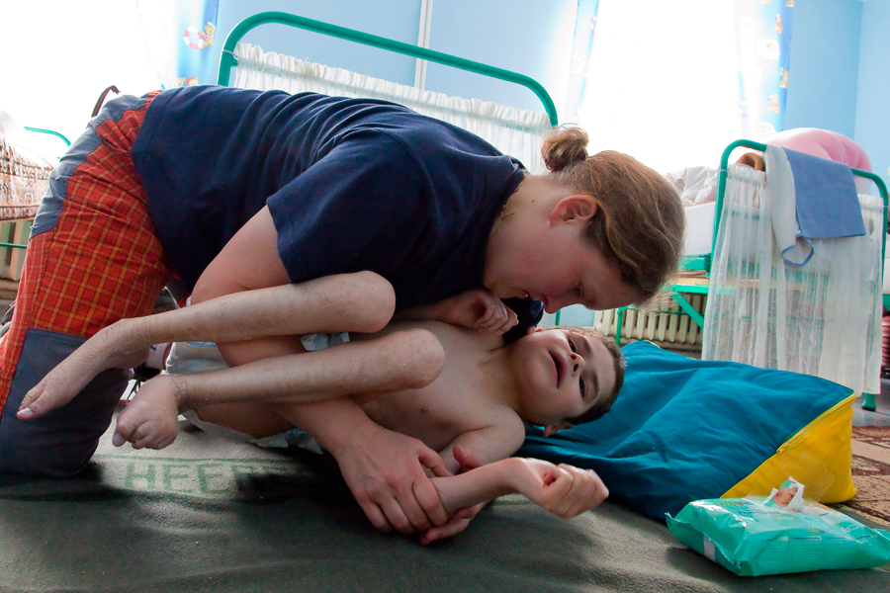
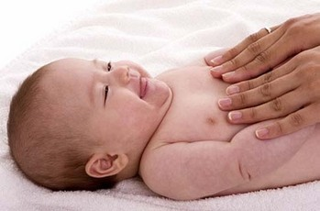

Slide 20
ERGOTERAPIE
= terapie prací
spolupracuje s fyzioterapií
individuálně - ve skupinách
cílené činnosti a postupy, které zvyšují svalovou funkci, koordinaci a rozsah pohybu, nácvik denních činností, sebeobsluhy, radosti z fyzické aktivity, relaxace
Ergoterapeut - odborně vzdělaný pracovník, který pracuje na základě lékařské indikace, stanovuje plán ergoterapie v návaznosti na komplexní rehabilitaci, poskytuje poradenské služby, dokumentuje průběh, spolupracuje při navrhování kompenzačních pomůcek
3 pravidla
Každá zadaná práce musí mít smysl.
Práce musí být rozvržena tak, aby ji klient mohl dokončit.
Práce musí klienta bavit.

Slide 21
Prostředky ergoterapie:
- Diagnostické
- Terapeutické
- Preventivní
Hlavní oblasti ergoterapie :
Kondiční ergoterapie (k naplnění volného času a zlepšení celkové kondice)
Ergoterapie cílená na postiženou oblast
Ergoterapie zaměřená na pracovní začlenění (předpracovní rehabilitace)
Ergoterapie zaměřená na výchovu k soběstačnosti

Slide 22
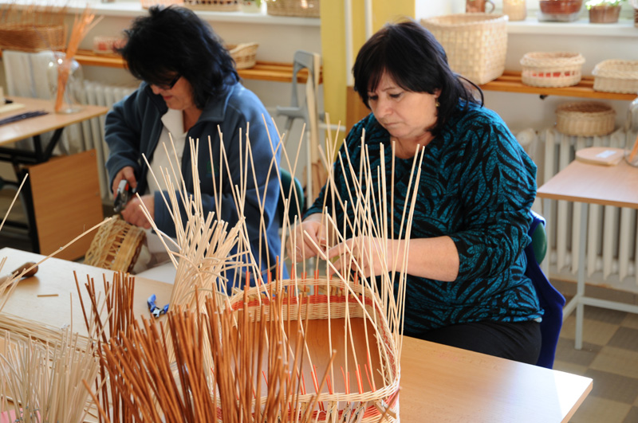
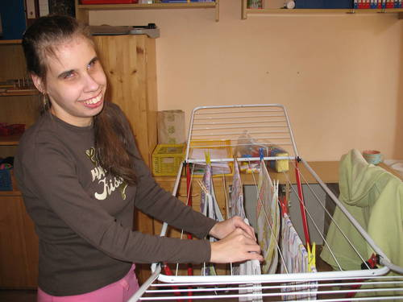
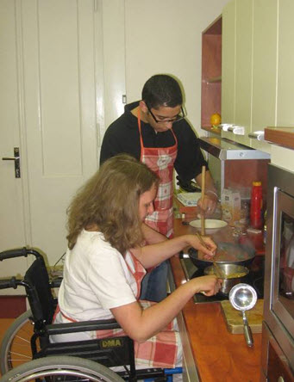
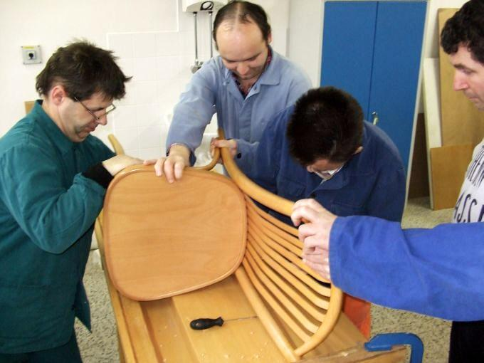

Slide 23
DRAMATERAPIE
spojení s dramatickou výchovou
pomocí dramatu se snažím klienta někam dovést (cvičení rolí, rozvoj paměti, seberealizace a vyjadřování se, komunikace, uvolnění, improvizace, emocí, prožívání, vnímání, myšlení, tvořivosti)...
Druhy dramaterapie
plánovaná - předem ví jakou roli, v jaké situaci…
neplánovaná – zná příběh, rozhoduje se, zda do role vstoupí či ne a jak
nepřipravená – je vtáhnut nečekaně do příběhu, nemusí zpočátku vědět že jde o terapii

Slide 24
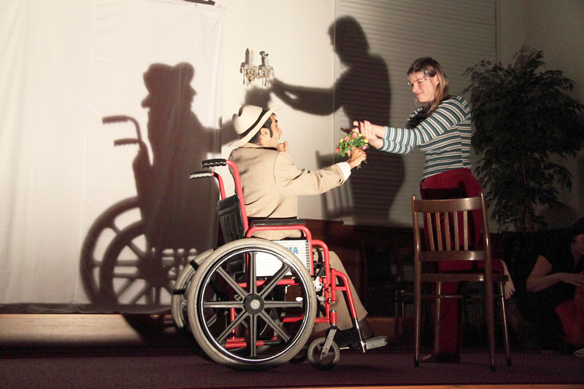
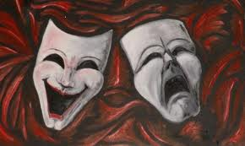
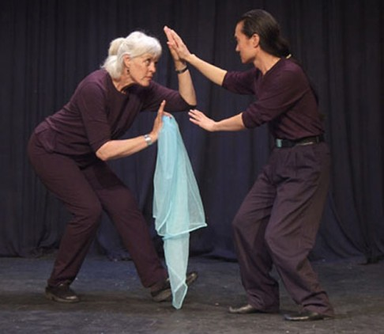
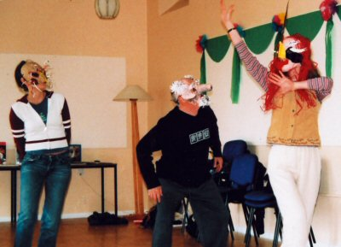

Slide 25
PSYCHOMOTORIKA
(psychomotorická terapie)
= působení na psychiku pomocí motorických cvičení, výchova pohybem, prožitek z pohybu
nenáročná motorická cvičení: př. přetlačování, jeden udělá most a jiný se musí přes něj převalit, padání do náruče partnera…
Cíle psychomotoriky
snaha naučit děti vnímat své vlastní tělo,rozumět mu a přijmout ho
bezděčné prožívání radosti z pohybu, ze hry, z tělesných cvičení
vyrovnání biologických a duševních potřeb člověka
dokázat spolupracovat s druhými

Slide 26
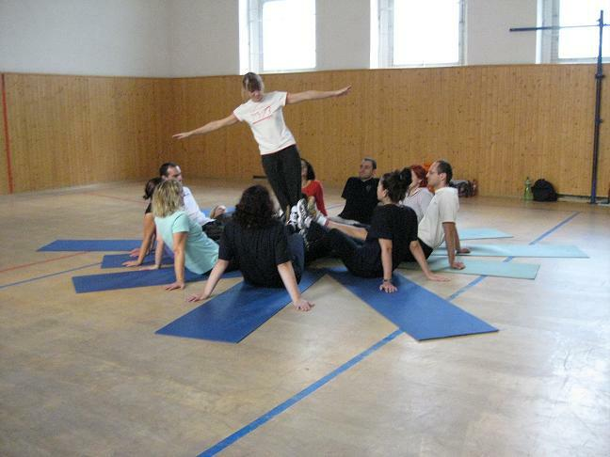
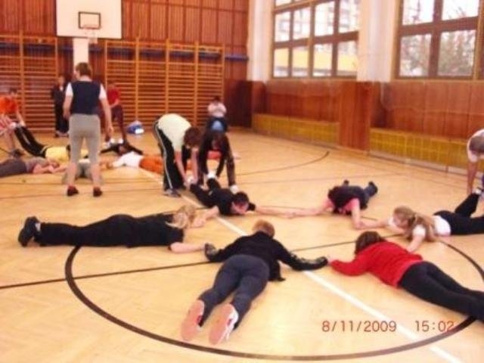

Slide 27
HERNÍ TERAPIE
= terapie hrou
hra je důležitá (výborný diagnostický prvek)
používá se hlavně ve školách při nemocnicích a zdravotnických zařízeních
panáci Petr a Petruška – dají se z nich snímat jednotlivé orgány – připraví to tak děti na zákrok
titul herního specialisty

Slide 28
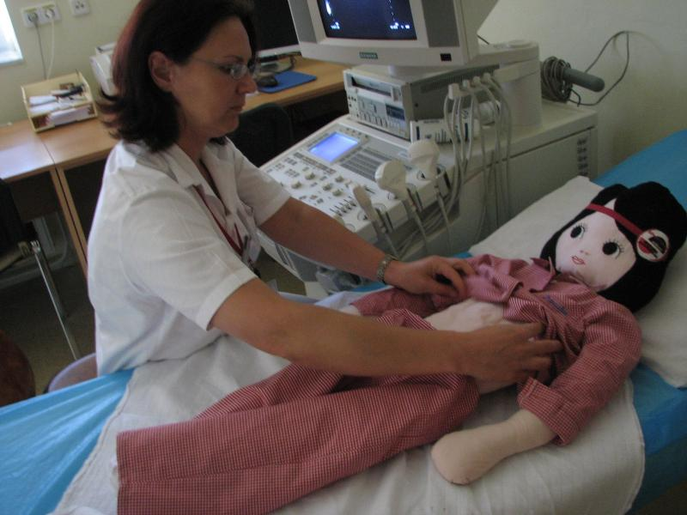

Slide 29
TANEČNÍ TERAPIE
= terapie tancem a pohybem
taneční terapie je formou psychoterapie.
lidé vyjadřují smutek, radost, hněv a jiné silné emoce pohyby těla za podpory hudby, rytmu
především pro jedince s lehkou a středně těžkou mentální retardací
propojení s dramaterapií
gesto na základě vlastního prožitku nebo volné zrcadlení projevu protějšku
na prvním místě - kvalita prožitku, ne estetičnost tance

Slide 30
